Slide 1
최신 컴퓨터 특강
인공위성 소프트웨어 개요
2016-03-16
박형식 선임 연구원
(hspark@satreci.com)

Slide 2
Contents
회사 소개
인공위성 분류 및 최근 동향
SI Satellite 의 구성
SI Satellite 개발 과정
위성 소프트웨어 팀 소개
질의 응답

Slide 3
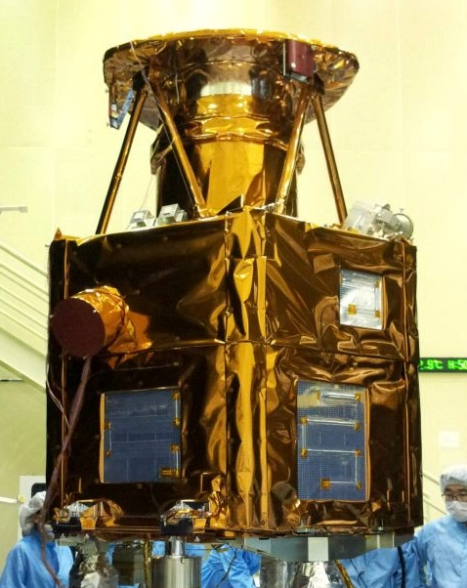
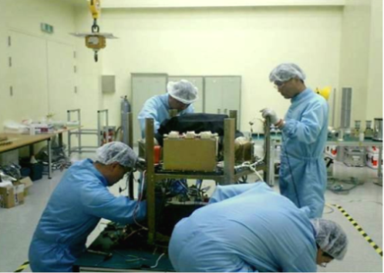
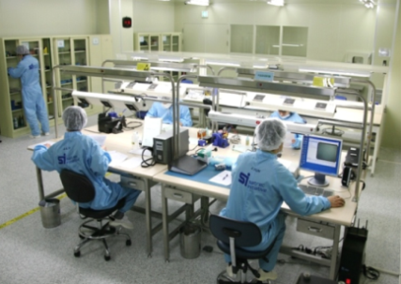
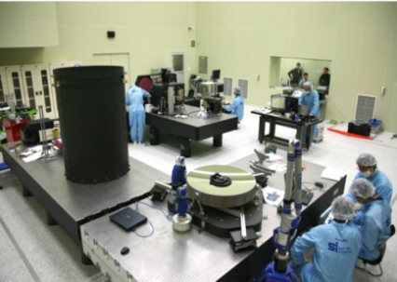
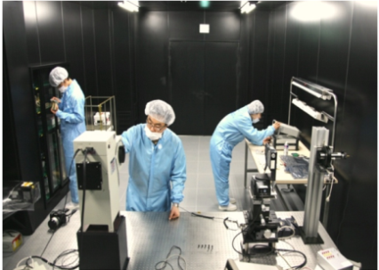
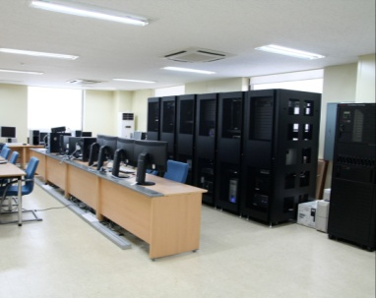
쎄트렉아이 개요
1999년 12월 창업
국내유일의 위성 시스템 개발 / 수출 기업
20개 이상의 국내외 우주프로그램 참여
누적 수주액 : 2,631억원 (해외 수주액 : 1,674억원, 64%)
매출규모 (2015년) : 305억원 (해외매출액 : 51%)
전임직 직원 : 192명
2008년 6월 코스닥 상장
아리랑 위성영상 전세계 독점판매 사업자
Notes:
쎄트렉아이는 국내에서 유일하게 인공위성 시스템을 개발/수출하는 기업이며, 1999년 12월에 창업하여 15년 정도의 업력을 가지고 있습니다.
지금까지 20개 이상의 국내외 우주프로그램에 참여해 왔으며 위성 사업은 대개 정부 주도로 이루어지는 관계로 해외 정부기관과 다수의 사업을 추진해 왔습니다.
그래서 위에서 보실 수 있듯이 해외매출이 높습니다.
임직원은 192명 정도이며, 2008년에 코스닥에 상장한 기업입니다.

Slide 4



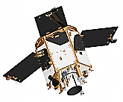

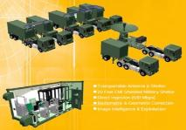
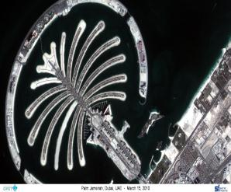
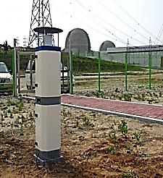

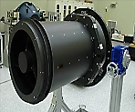
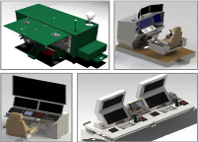
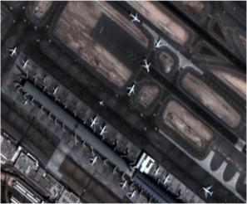
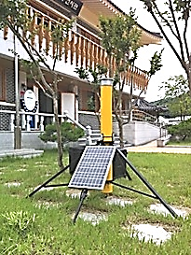
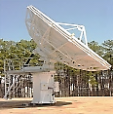
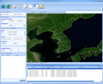


사업 포트폴리오
위성제조업
방위사업
위성영상서비스사업
방사선감시사업
위성 본체
이동형 지상체
위성영상 판매
EFRD 3300
탑재체
무인기 지상체
부가 서비스
EFRD Metro
지상체
국방위성
핵심사업
인접영역으로
사업 확대
Value Chain 상의
수직통합
파생기술 기반
신규 사업아이템
개발
Notes:
쎄트렉아이의 사업영역을 간단하게 소개 드리겠습니다.
우리의 핵심사업은 위성 제조업이며 위성 본체부터 탑재체, 지상체에 이르기까지 위성시스템을 구성하는 3대 핵심기술을 보유하고 있습니다.
위성에 어떤 탑재체를 싣게 되는지에 따라 위성의 역할이 달라지게 되는데요, 우리회사는 전자광학 카메라에 집중하고 있습니다.
카메라를 실은 지구관측 위성이 정찰 목적으로 많이 활용되다 보니 군과 관련된 방위사업으로 우리회사의 포트폴리오가 확장되었다고 보시면 되겠습니다.
우리회사에서 연구개발을 통해 취득한 기술과 자원을 가지고 위성영샹을 판매하는 SIIS, 방사선감시기를 판매하는 SI Detection이라는 두 개의 회사가 분사하였습니다.
이렇게 쎄트렉아이는 지속적으로 성장, 발전하는 회사임을 말씀 드립니다.

Slide 5
인공위성 분류 및 최근 동향

Slide 6
목적에 따른 분류
군사용 위성
방송 및 통신 위성
우주 관측용 위성
기상 관측용 위성
GPS 위성
기타 위성
지구 관측용 위성

Slide 7
궤도에 따른 분류
저궤도 위성
중궤도 위성
정지궤도 위성
500 ~ 1500 Km
5000 ~ 15000 Km
35786 Km
지구 관측 위성, 기상 관측 위성
방송 및 통신 위성, 기상 관측 위성
GPS 위성, 통신 위성

Slide 8
현재까지 발사 된 위성
출처 : A Collection of Satellite Database(http://satellitedebris.net/)
Notes:
Total 7142개의 위성
위 link에 가면 다양한 데이터 베이스 및 그림 들을 볼 수 있음.

Slide 9
SI 인공 위성의 구성

Slide 10
SI 인공위성 Model

Slide 11
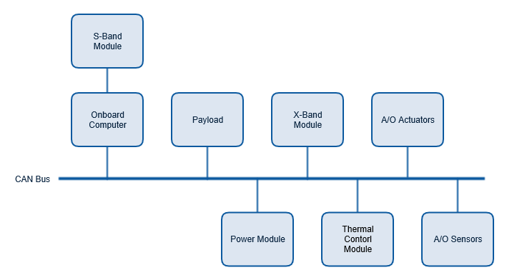
SI 인공위성 Module Block Diagram

Slide 12
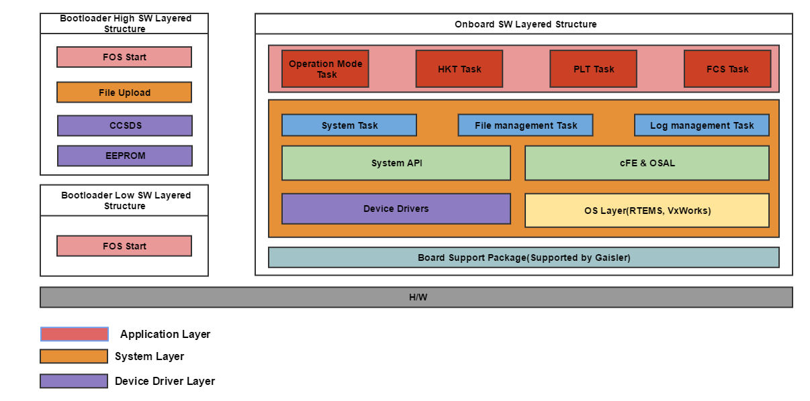
인공위성 SW Block diagram

Slide 13
인공 위성의 기능별 구성 및 역할 (1/2)
C&DH Module
Power Control Module
Thermal Control Module
위성 명령 및 데이터 처리
Onboard Computer
Sub module 제어
배터리 관리
Sub module 전원 제어
히터 제어
온도 모니터링
HK task
HK Task
System Task, File management Task, Log management Task

Slide 14
인공 위성의 기능별 구성 및 역할 (2/2)
Communication Module
Payload
지상국과의 통신
S-Band : 위성 명령, 위성 데이터
X-Band : 탑재체 데이터
현재 자세 및 궤도 측정
자세 및 위치 변경을 위한 작동기 동작
FCS task
A/O Sensor/Actuators
HK task, PL task
탑재체 제어
PL task
FIDR
Operation Task
위성의 오류 상황 대처

Slide 15
인공 위성 개발 과정

Slide 16
개발 단계 별 위성 모델
SM 제작
(Structure Model)
EM 제작
(Engineering Model)
QM 제작
(Qualification Model)
FM 제작
(Flight Model)
LEOP
(Launch and Early Obit Phase)
Thermal Vacuumed Test
Vibration Test
Thermal Cycling Test
Thermal Cycling Test
Thermal Vacuumed Test
Vibration Test
Thermal Cycling Test
AIT
AIT
Vibration Test
EMI/EMC Test
EMI/EMC Test

Slide 17
Thermal Cycling Test

Slide 18
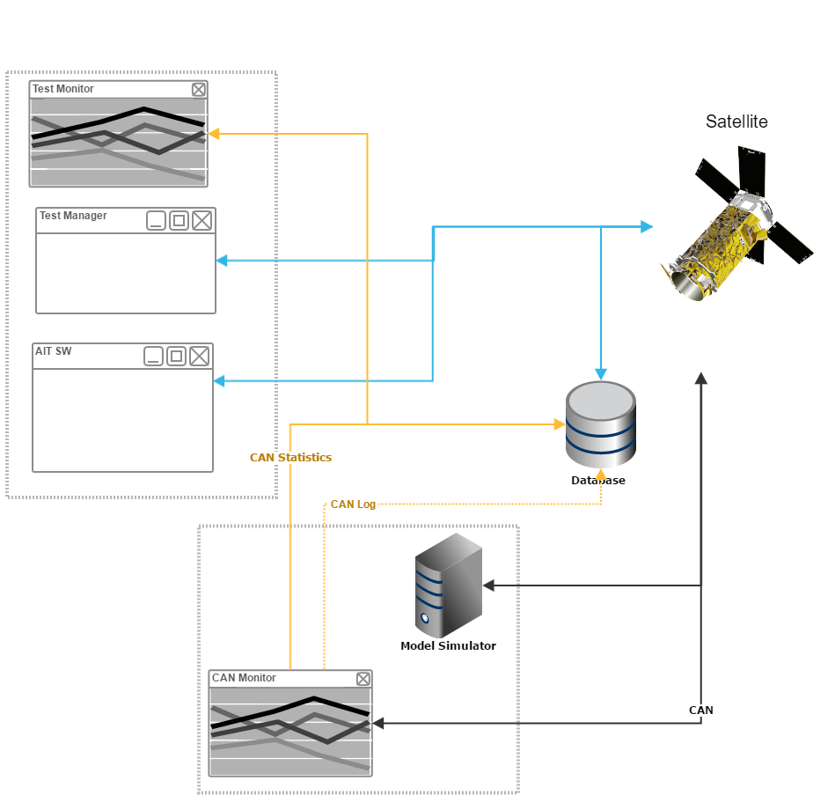
AIT (Assembly Integration Test)

Slide 19
위성 SW 팀 소개

Slide 20
위성 SW팀 구성
Embedded SW
위성에 사용 되는 모든 embedded SW 개발
Onboard Computer
Payload
GPS, Star Sensor, Interface board…
Test SW
AIT or Test 를 위한 모든 SW 개발
각종 Simulator
Test 및 analysis SW

Slide 21
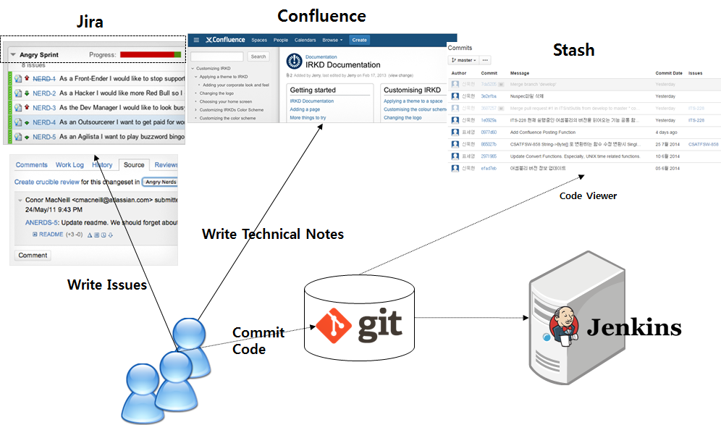
팀내 업무 진행

Slide 22
상반기 상시 채용

Slide 23
쎄트렉아이 2016년 상반기 상시채용
모집기간
2016년 3월 14일~2016년 4월 10일 / 4주
모집분야
HW 분야 - 위성 및 지상시험용 전기전자 HW 개발 직무
SW 분야 - 위성 SW 개발 직무
- 위성 운영 및 영상 수신처리 지상국 SW 개발 직무
지원 방법
서류접수
당사 채용 홈페이지 내 해당공고 On-line 지원
전형절차
서류접수 -> on-line 인성검사 -> 1,2차 면접 -> 채용검진 -> 입사
상반기 상시채용 정보
Notes:
상반기에 상시채용이 진행되는데, SW개발 관련 직무가 있어 마지막으로 저희회사 상반기 상시채용에 대해 간단히 말씀드릴까 합니다.
3월 14일부터 4월 10일까지 총 4주간 입사지원서를 받습니다.
이번 상시채용에 HW 분야로는 위성 및 지상시험용 전기전자 HW 개발 직무가 있으며, SW 분야로는 위성 SW 개발 및 위성 운영 지상국 SW개발 직무가 있습니다.
저희회사 채용 홈페이지 내 온라인 지원을 해주시면 되구요, 전형은 서류, 온라인 인성검사, 면접, 채용검진 순으로 진행됩니다.
더 자세한 정보는 쎄트렉아이 채용 홈페이지를 통해 확인하시면 되겠습니다.

